Slide 1
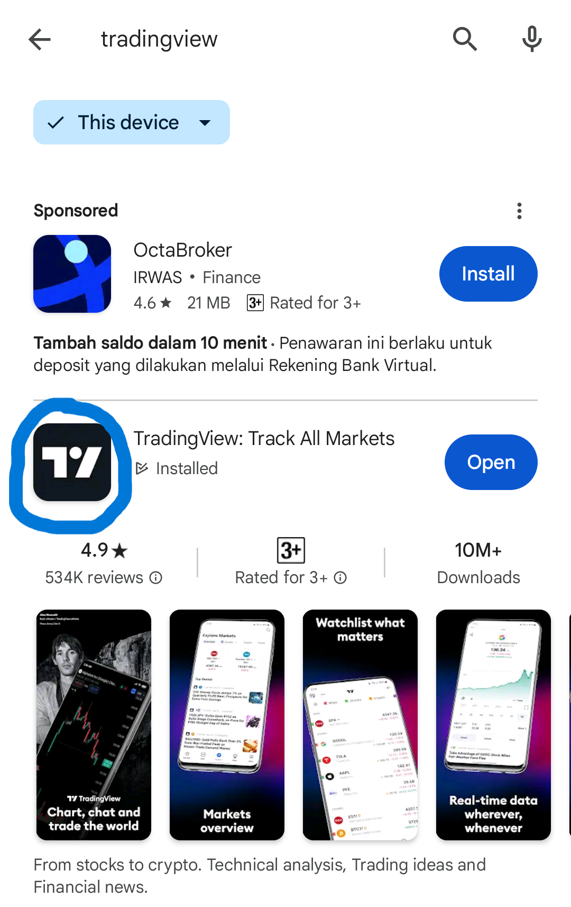
Cara Memakai Indikator K-NN Based Strategy Dalam Aplikasi Tradingview
1. Bagi yang belum punya aplikasi TradingView, silahkan download aplikasinya di Play store atau di App Store

Slide 2
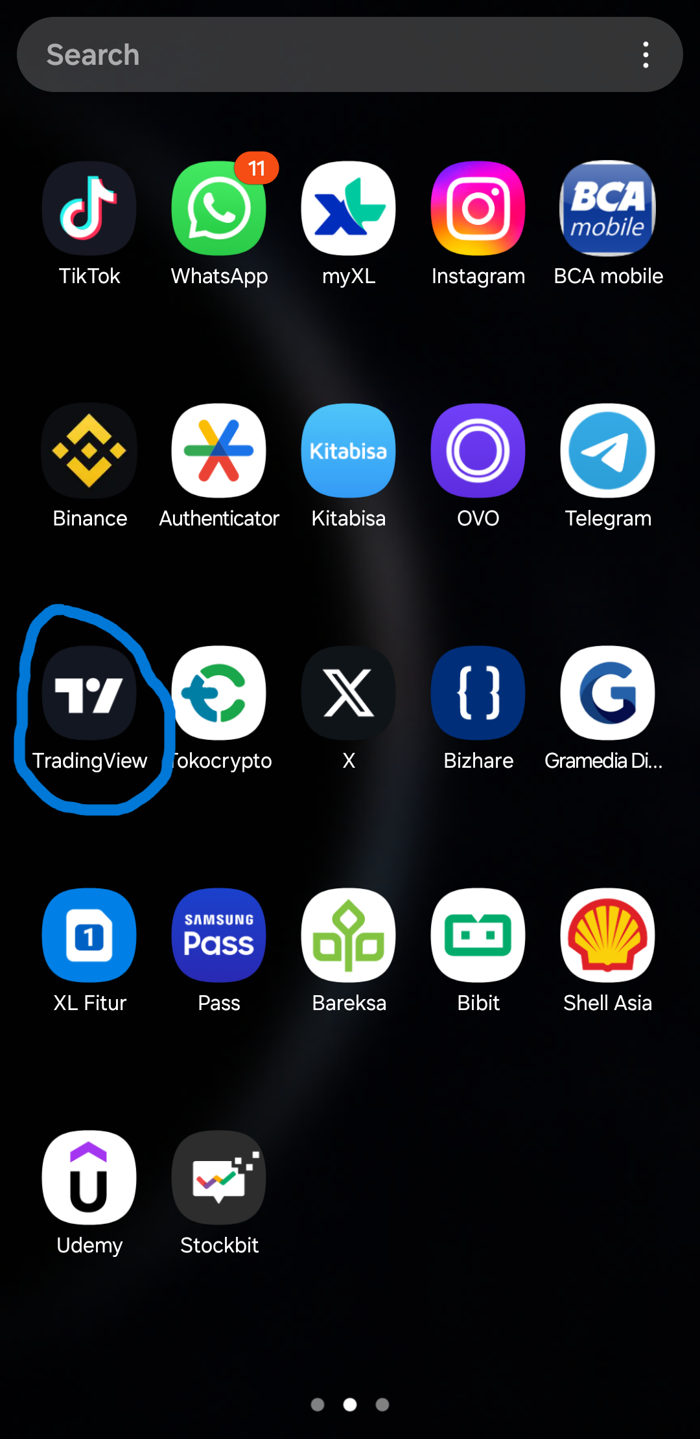
2. Setelah aplikasi di download. Kemudian, masuk kedalam aplikasi TradingView

Slide 3
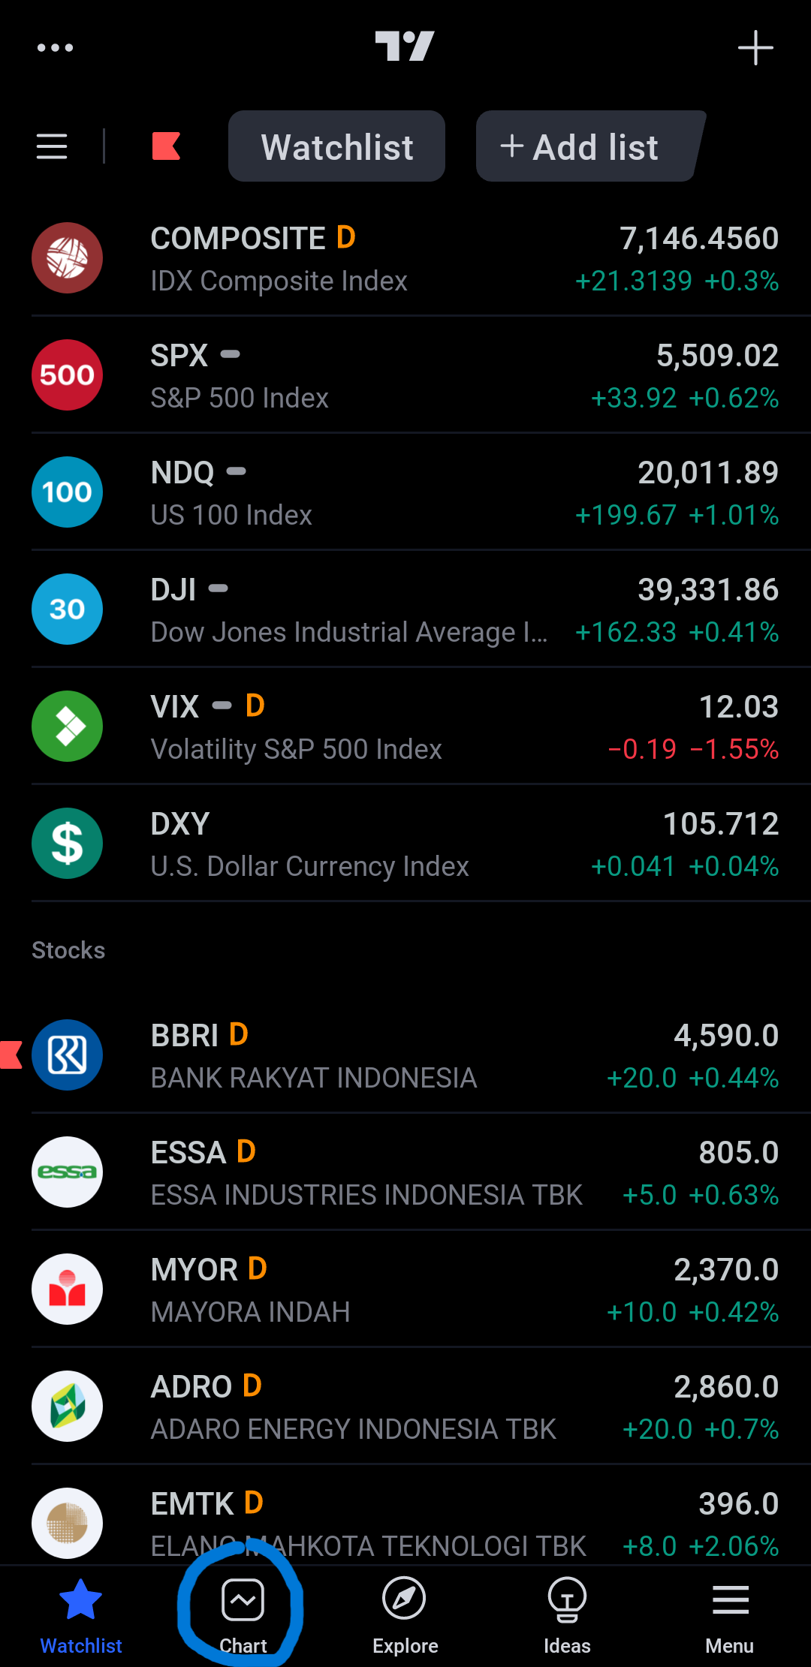
3. Pilih menu “Chart” pada task bar di bagian bawah aplikasi

Slide 4
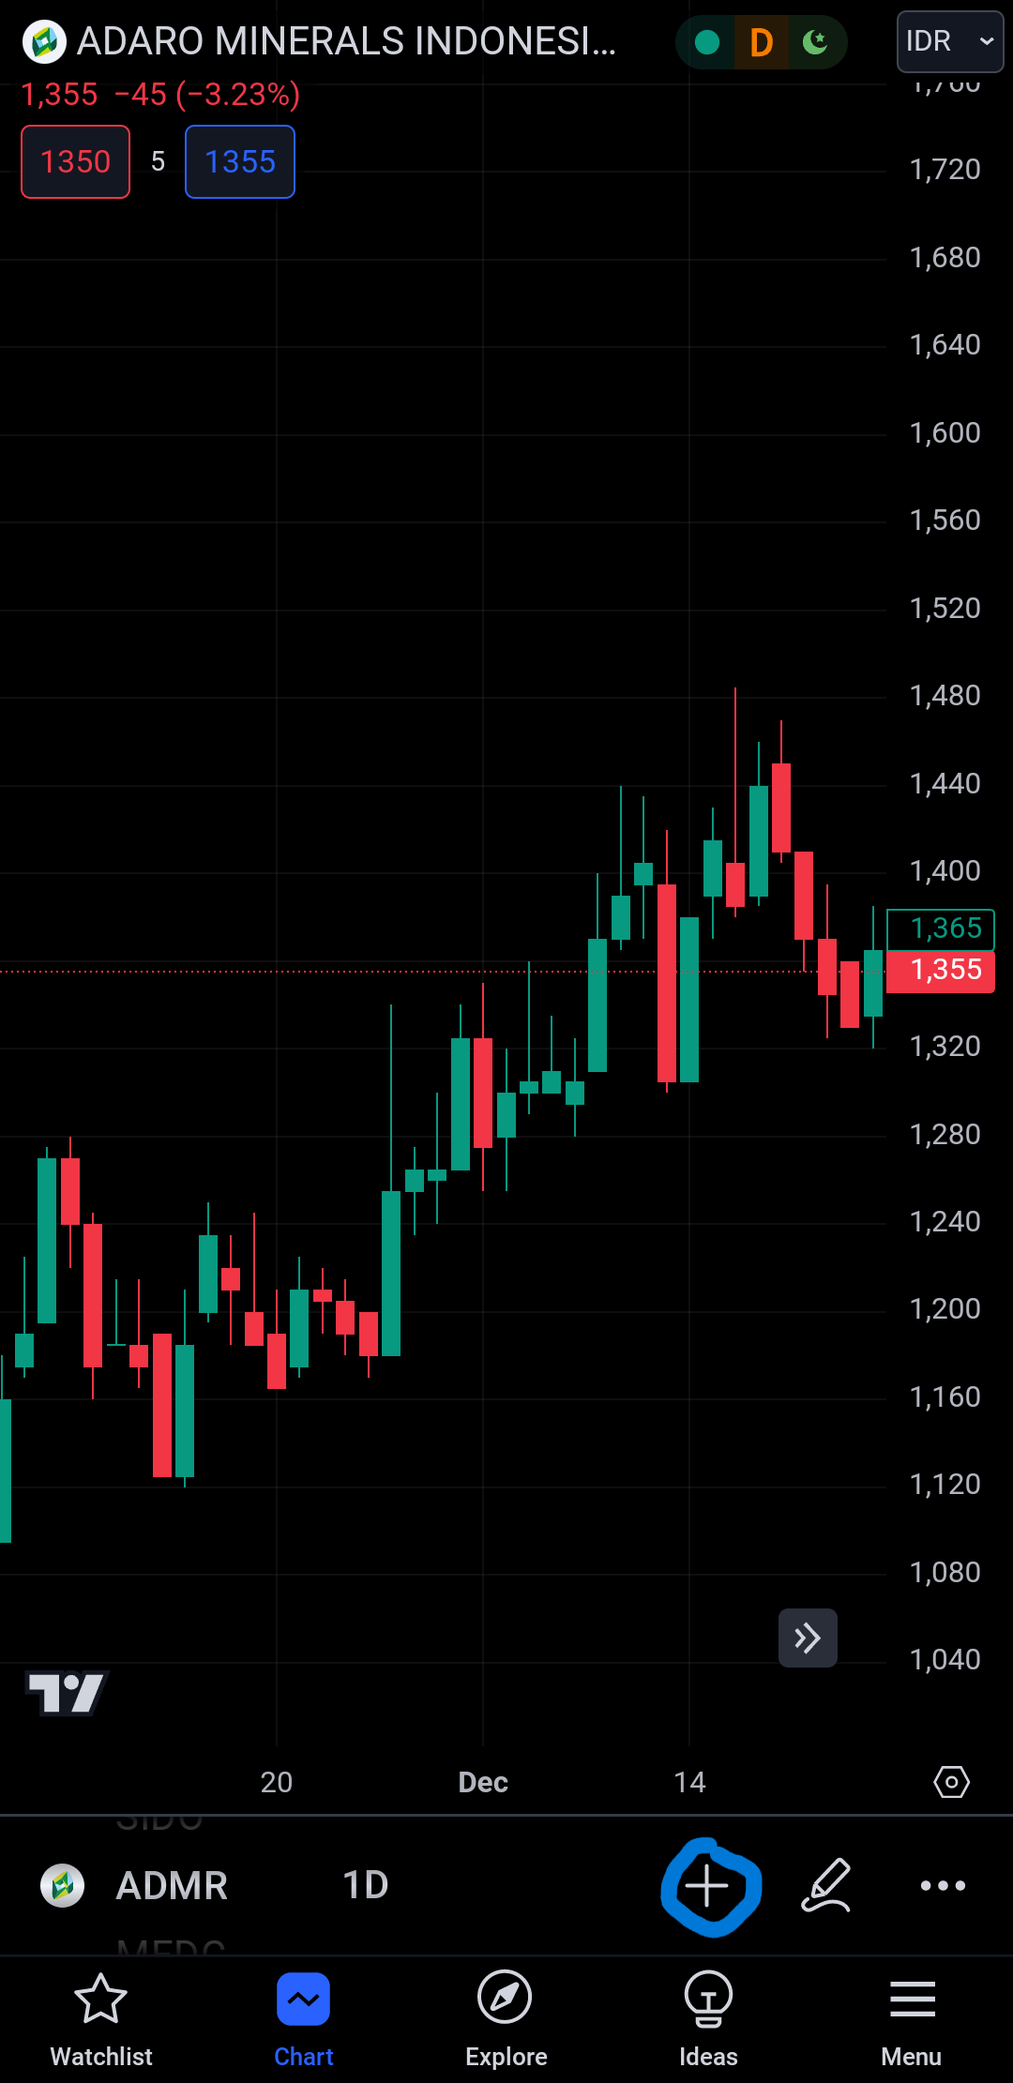
4. Pilih tanda plus “+” di kanan bawah aplikasi diatas taskbar “Ideas”

Slide 5
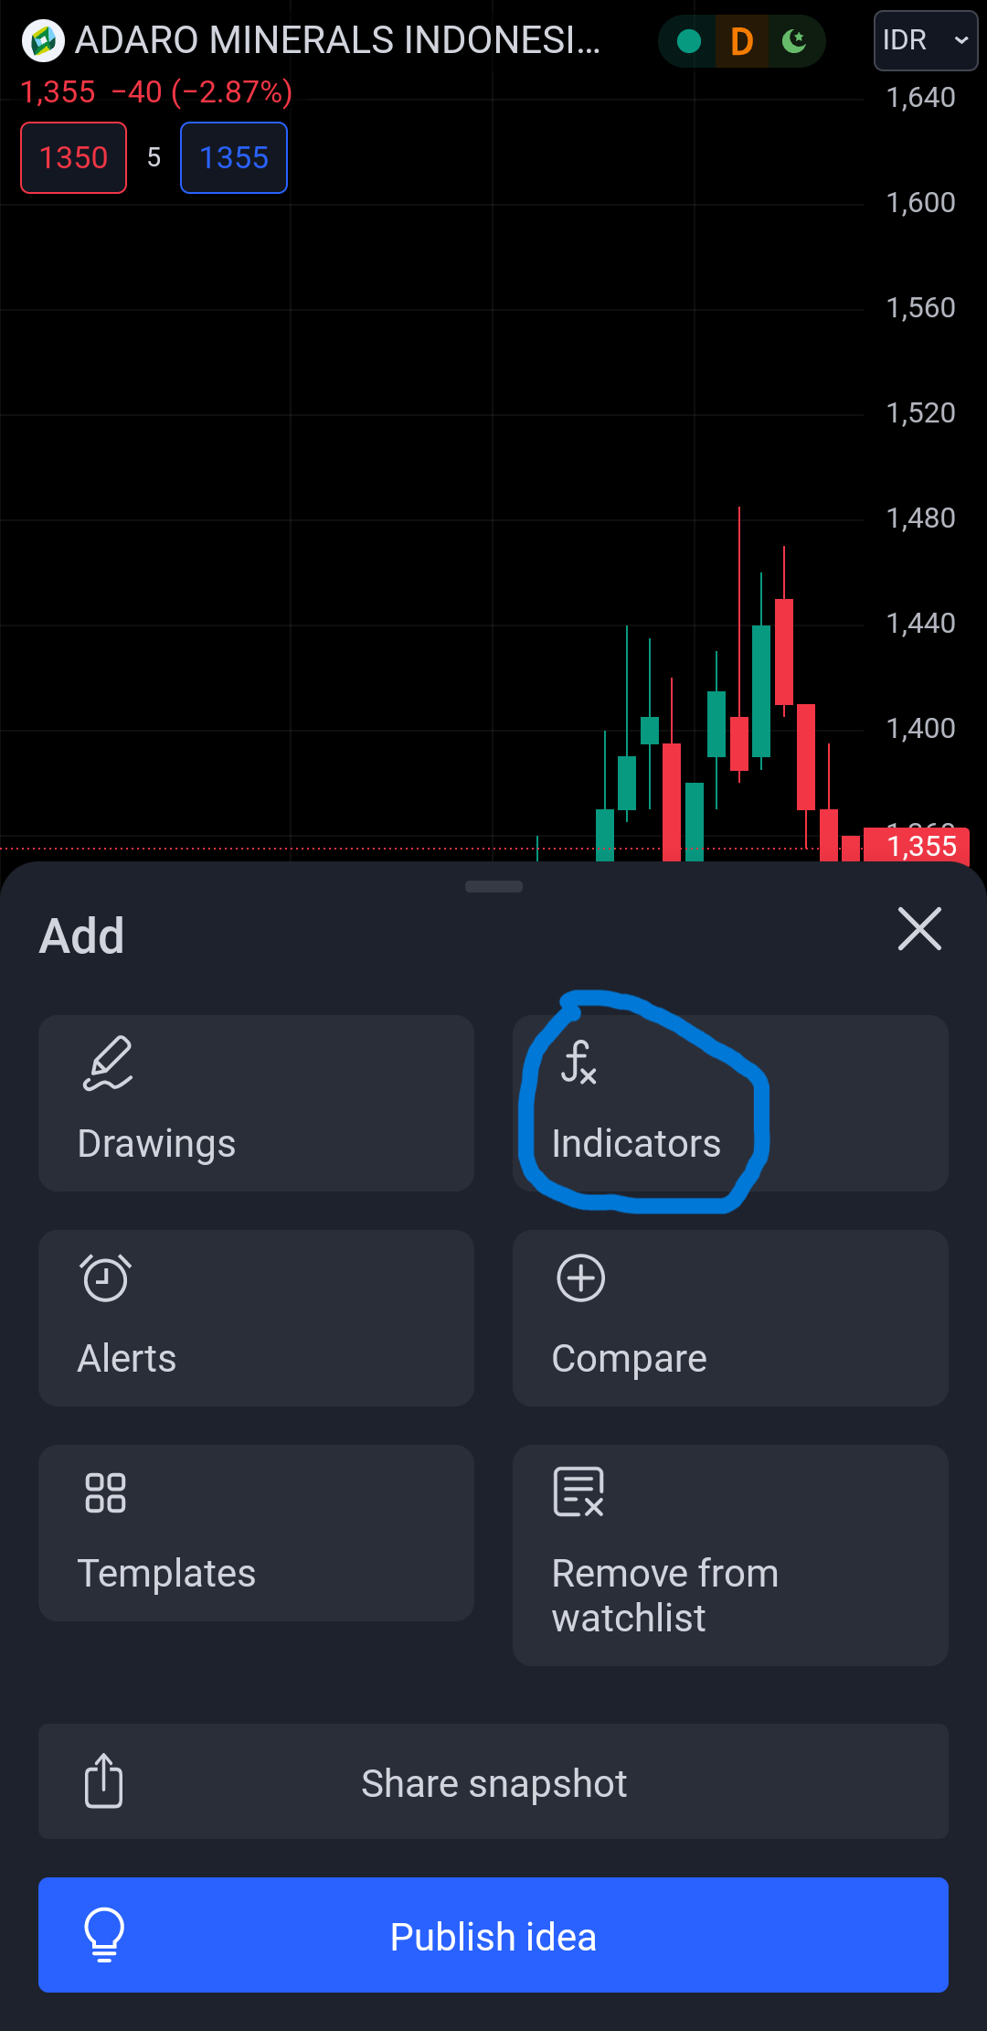
5. Pilih “Indicators”

Slide 6
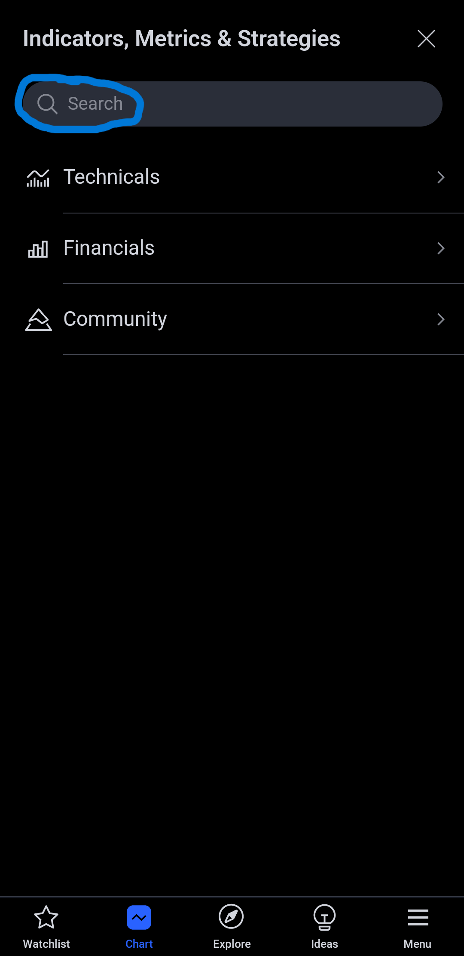
6. Sentuh tulisan “Search” field, ketik Machine Learning : K-NN based Strategy

Slide 7
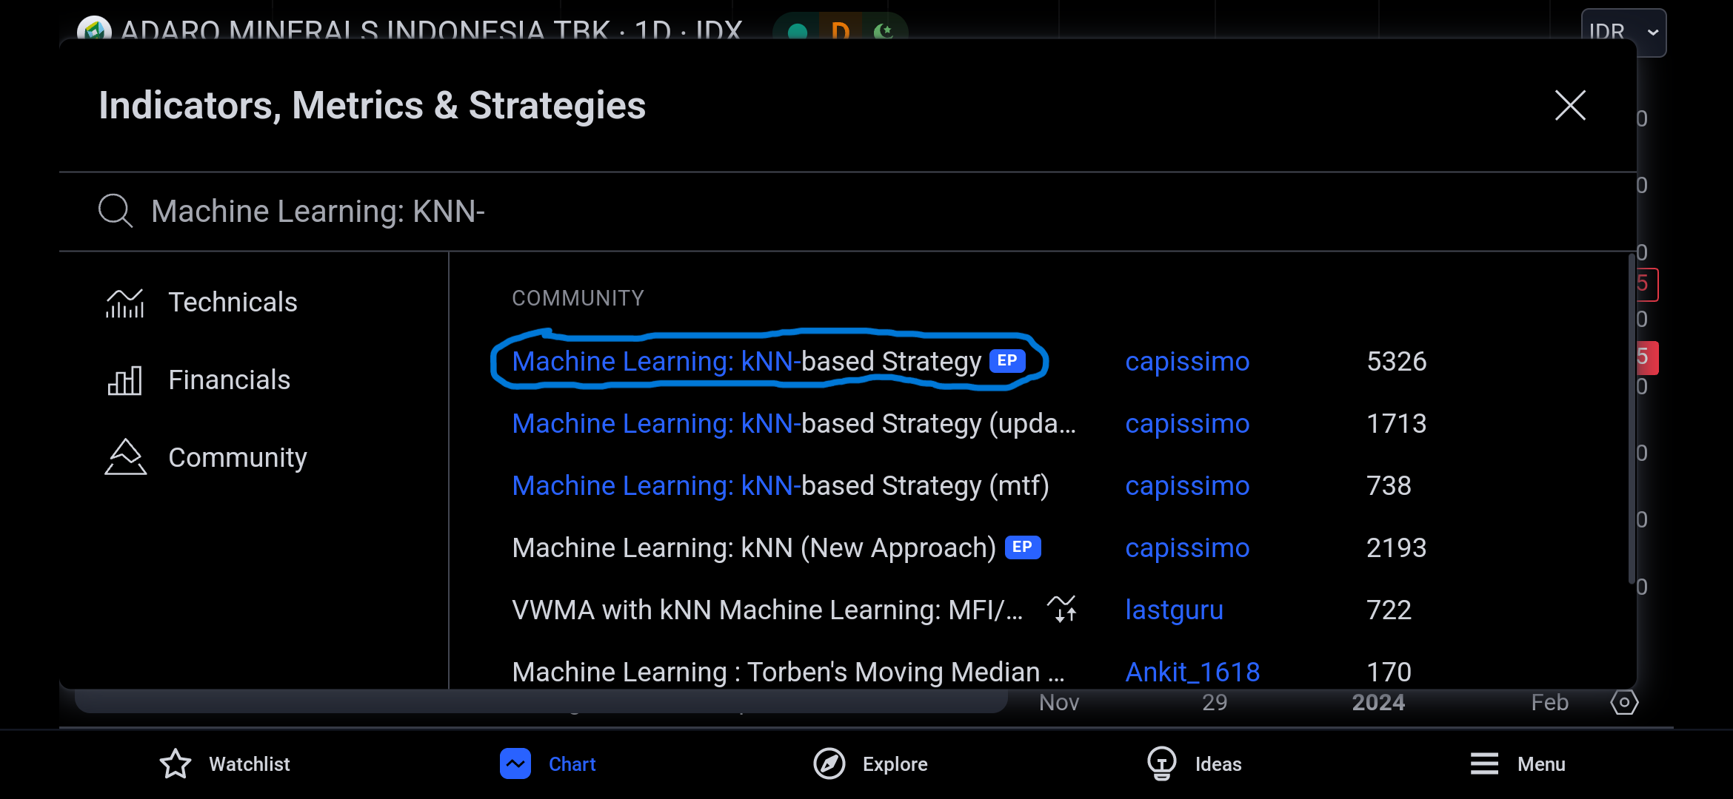
7. Pilih dan sentuh tulisan ”Machine Learning : kNN-based Strategy”

Slide 8
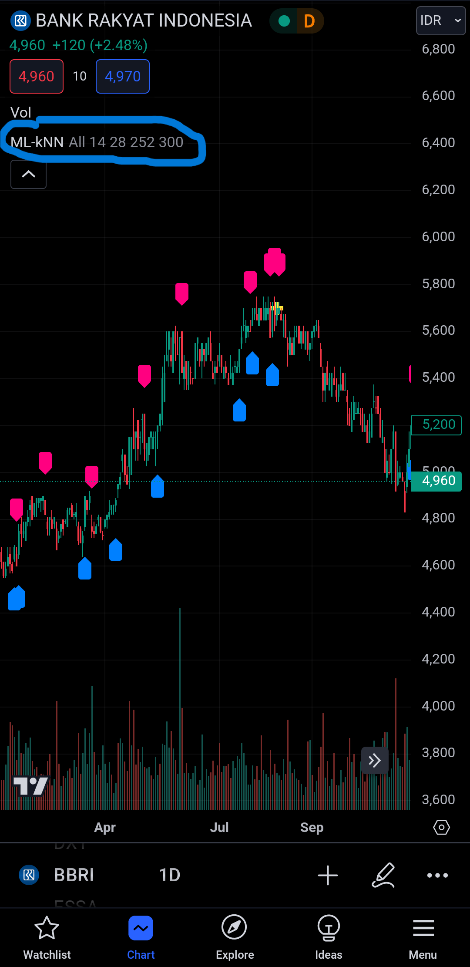
Langkah - langkah Pengaturan Indikator K-NN based Strategy (Optional)
1. Akses panel dari indikator ini di bagian kiri atas aplikasi TradingView

Slide 9
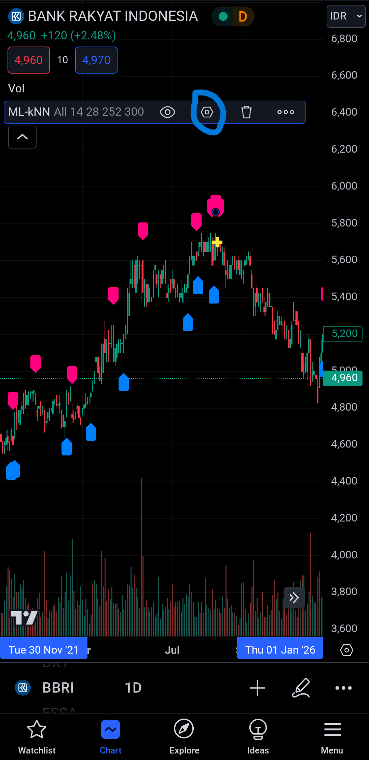
2.Pilih logo berbentuk segi enam

Slide 10
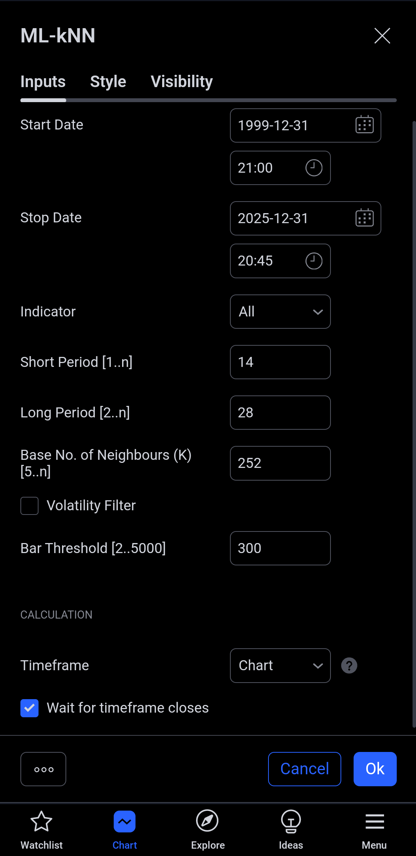
3. Dalam panel tersebut, kalian bisa mengatur sendiri ukuran start date, stop date, indicator, short period, long period, jumlah neighbor(K), bar threshold dan timeframe sesuai dengan input yang kalian inginkan.

Slide 11
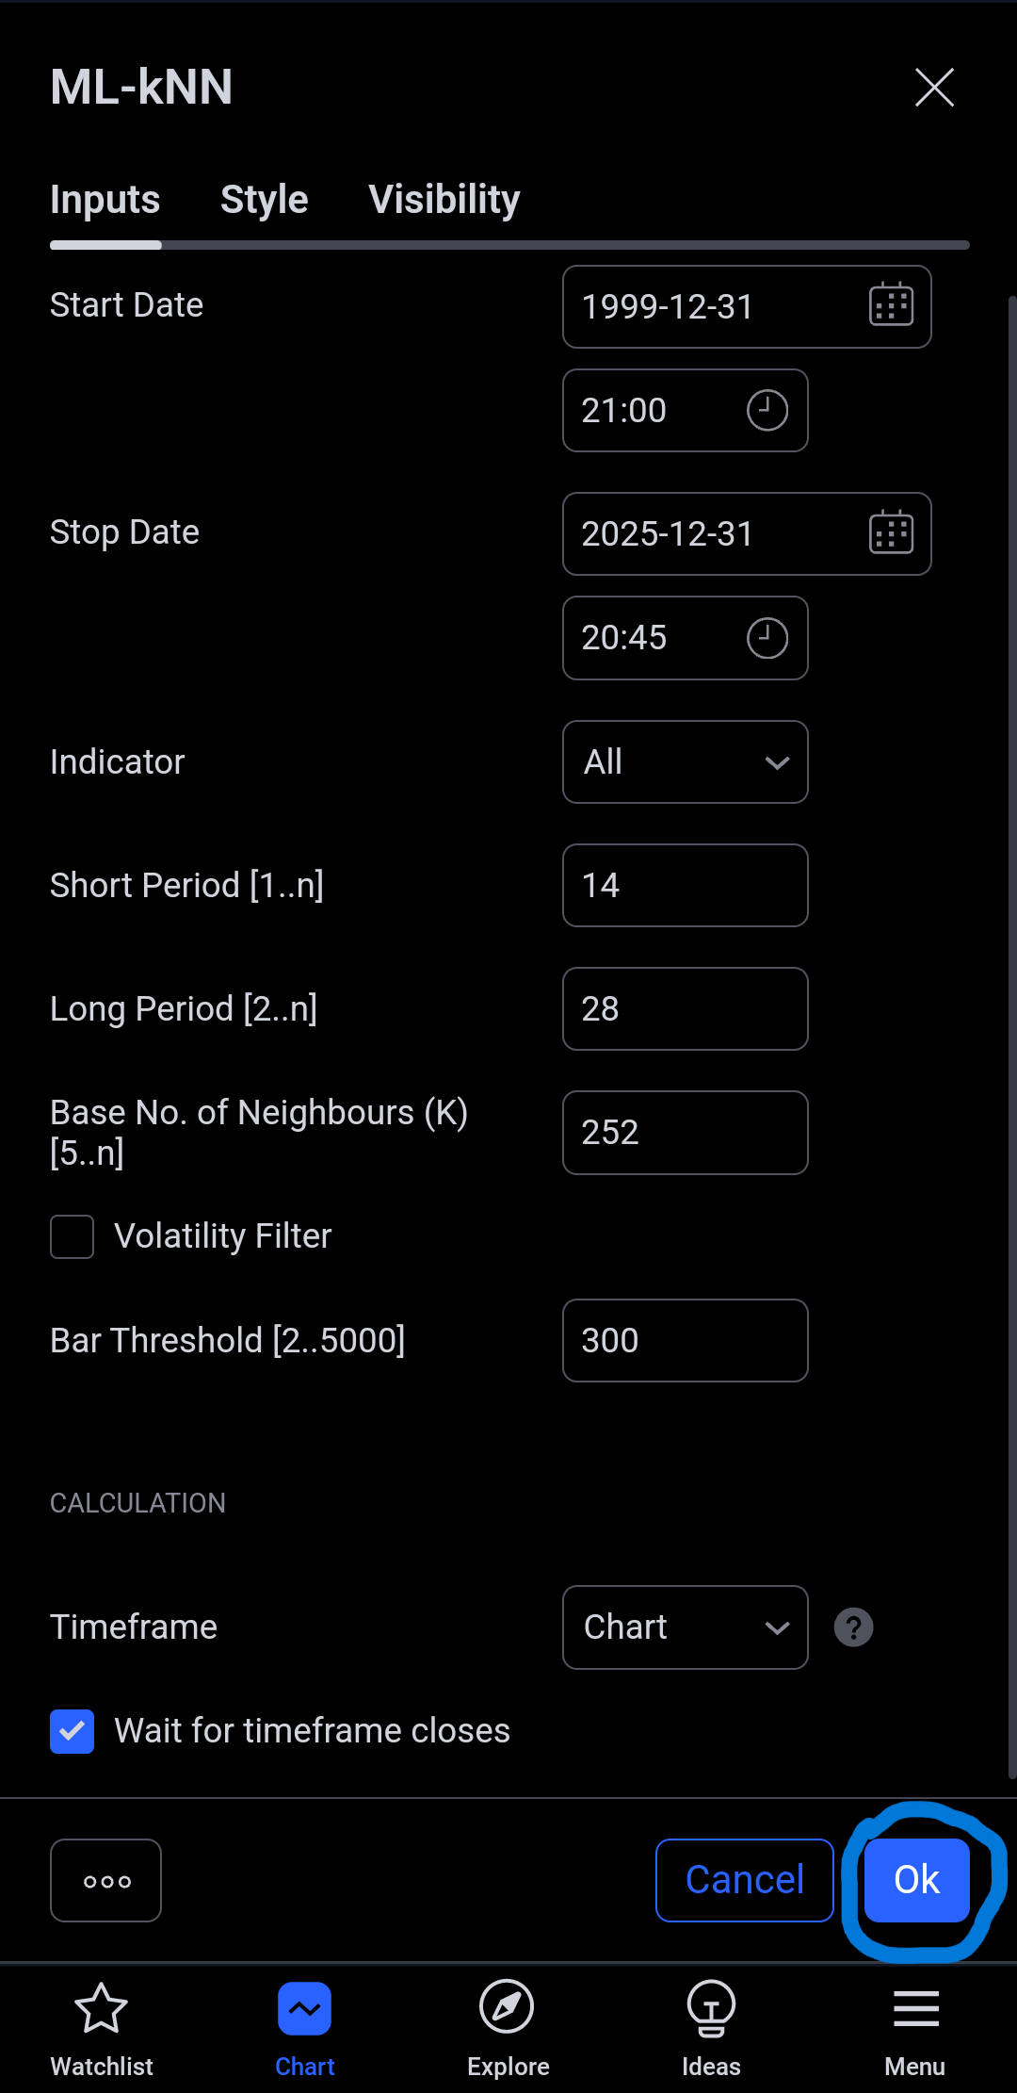
4. Tekan tombol “Ok” dan kemudian aplikasi akan membuatkan indikator K-NN based Strategy sesuai dengan pengaturan yang kalian masukkan.

Slide 12
Langkah - langkah Menggunakan Fitur Alert (Optional)
1. Sentuh tulisan ML-kNN yang terletak diatas aplikasi atau diatas grafik harga saham,

Slide 13
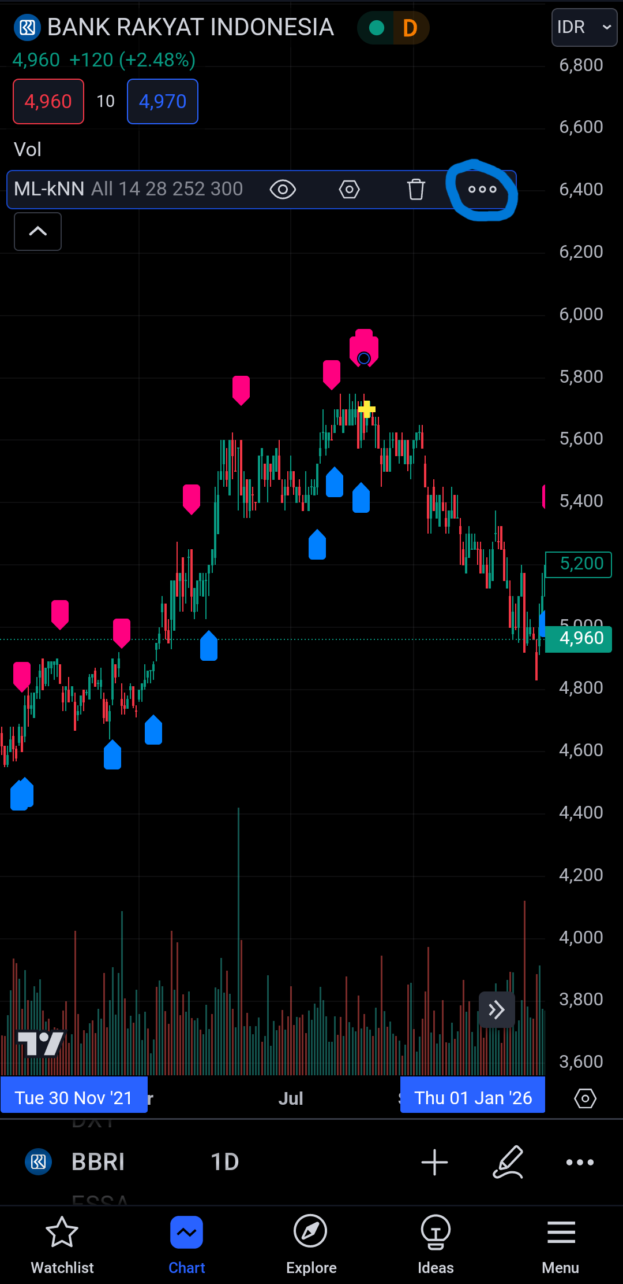
2. Pilih icon 3 titik secara horizontal yang terletak di paling kanan,

Slide 14
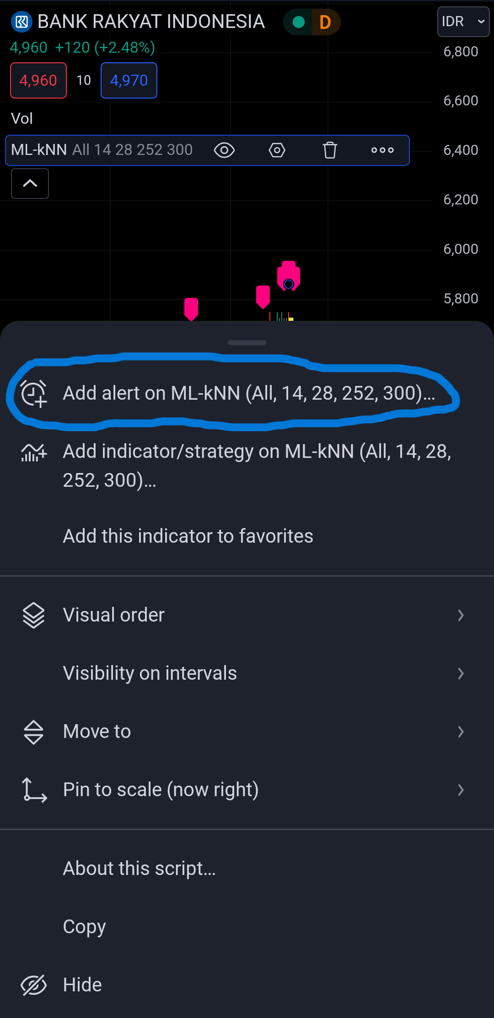
3. Pilih icon jam yang disertai dengan tulisan “Add alert on ML-kNN”,

Slide 15
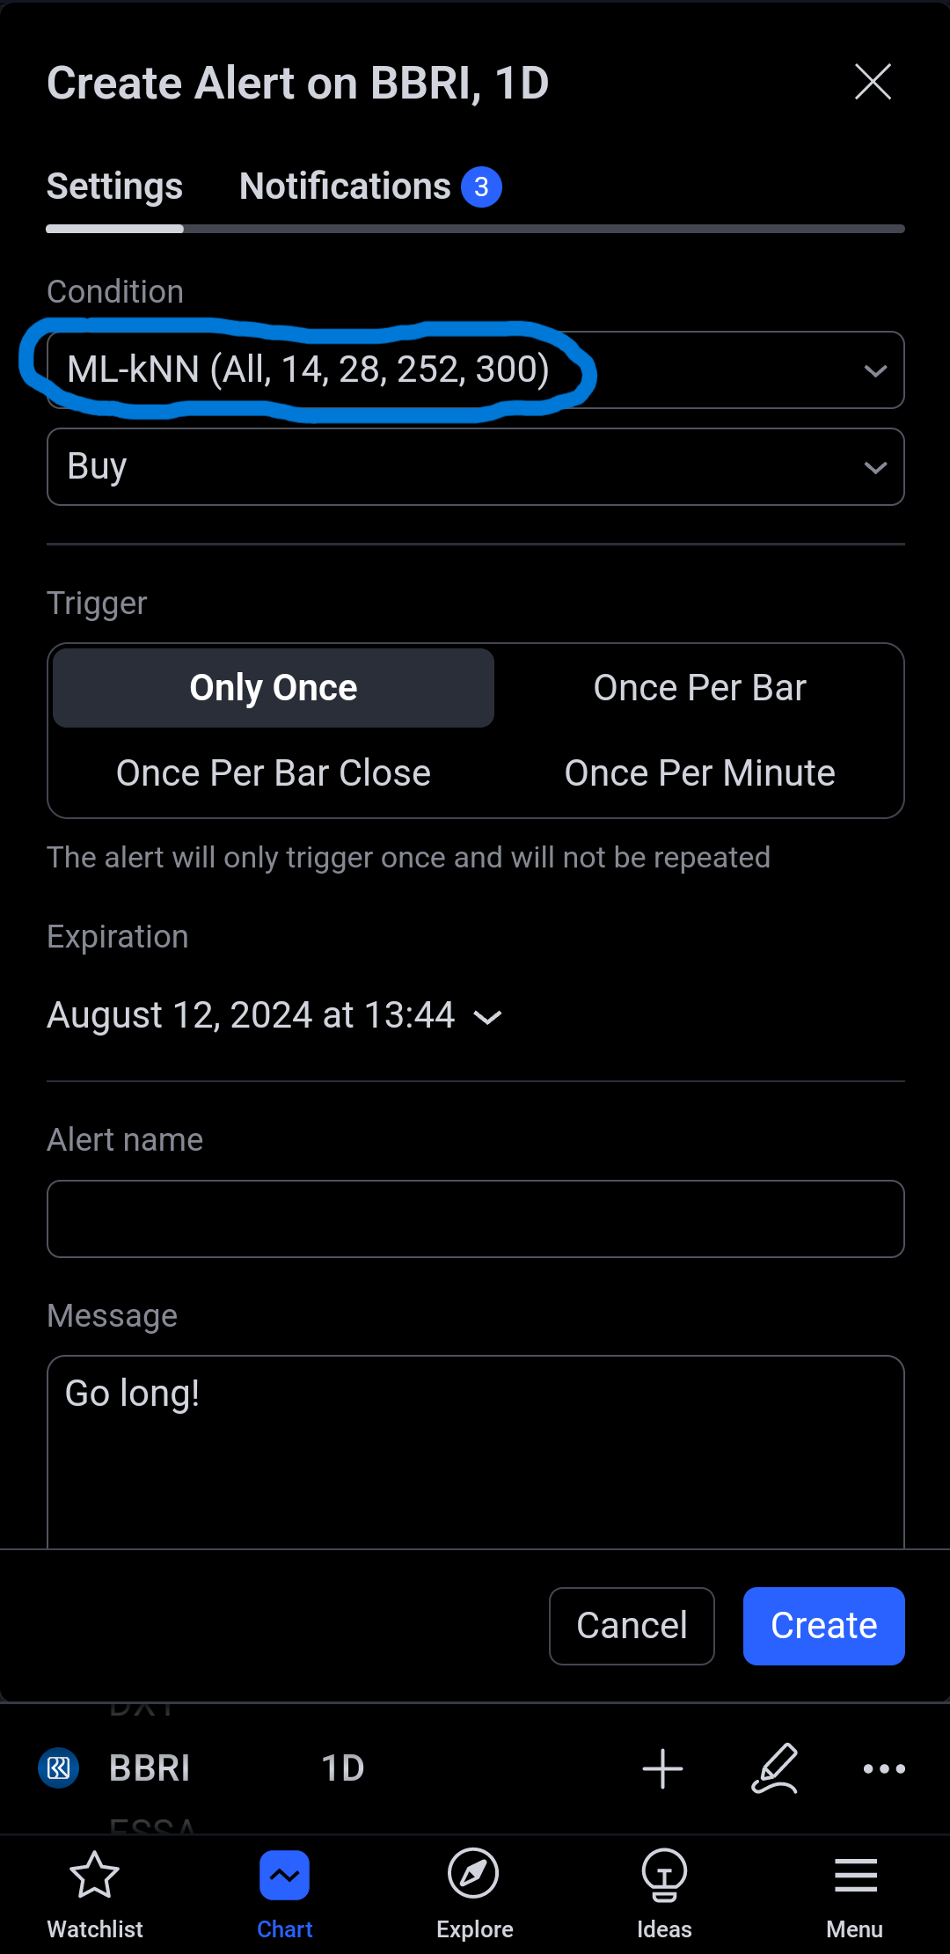
4. Pada bagian “Condition“, di kotak pertama, pilih indikator ML-kNN,

Slide 16
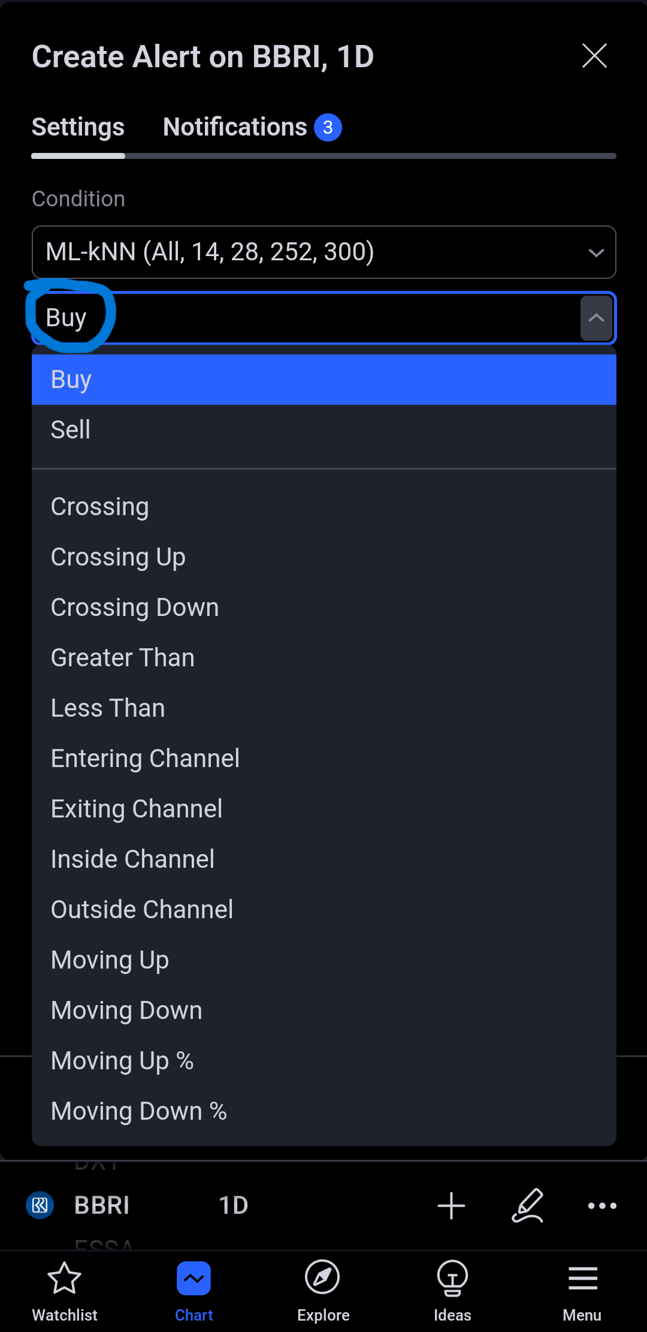
5. Di kotak kedua, kalian bisa memilih tipe alert yang kalian inginkan,

Slide 17
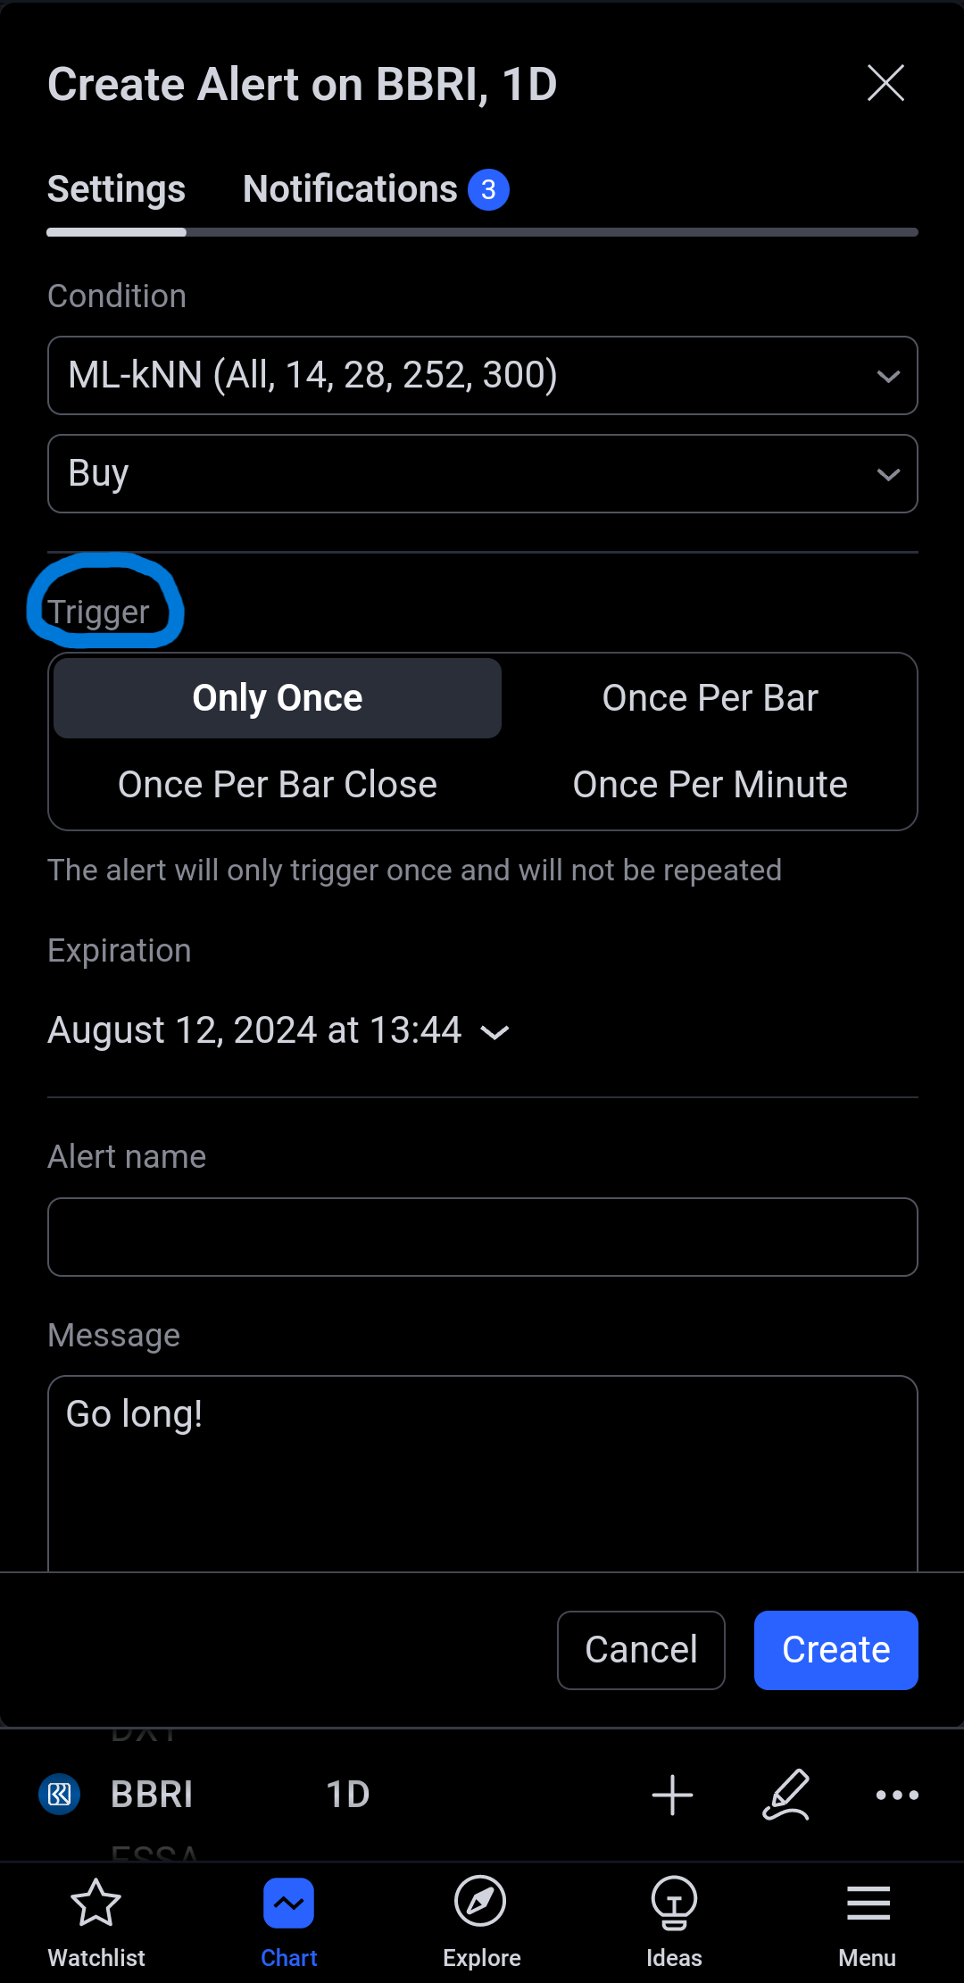
6. Pada bagian “Trigger“, kalian bisa mengatur seberapa sering alert ini akan aktif,

Slide 18
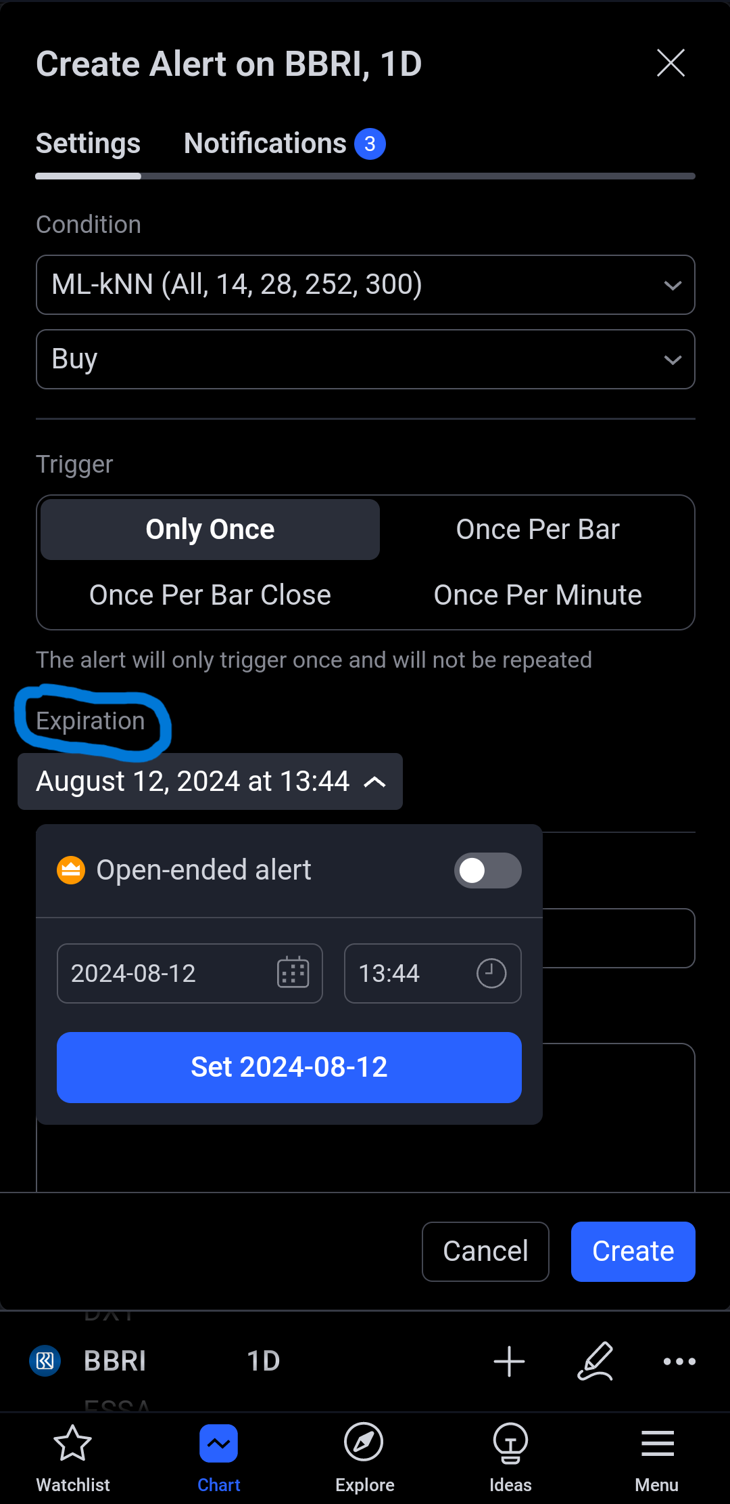
7. Pada bagian “Expiration“, kalian bisa mengatur expired date untuk menentukan kapan fitur alert kalian akan berakhir,

Slide 19
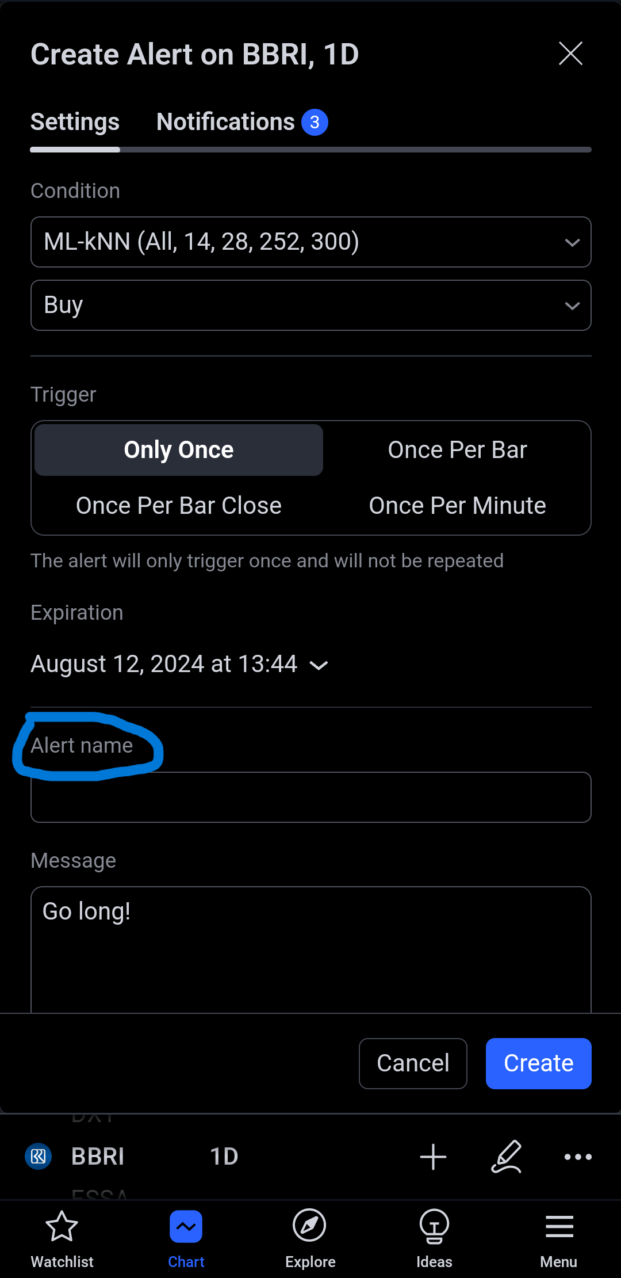
8. Pada bagian “Alert name“, kalian bisa memberi nama dari alert yang kalian buat,

Slide 20
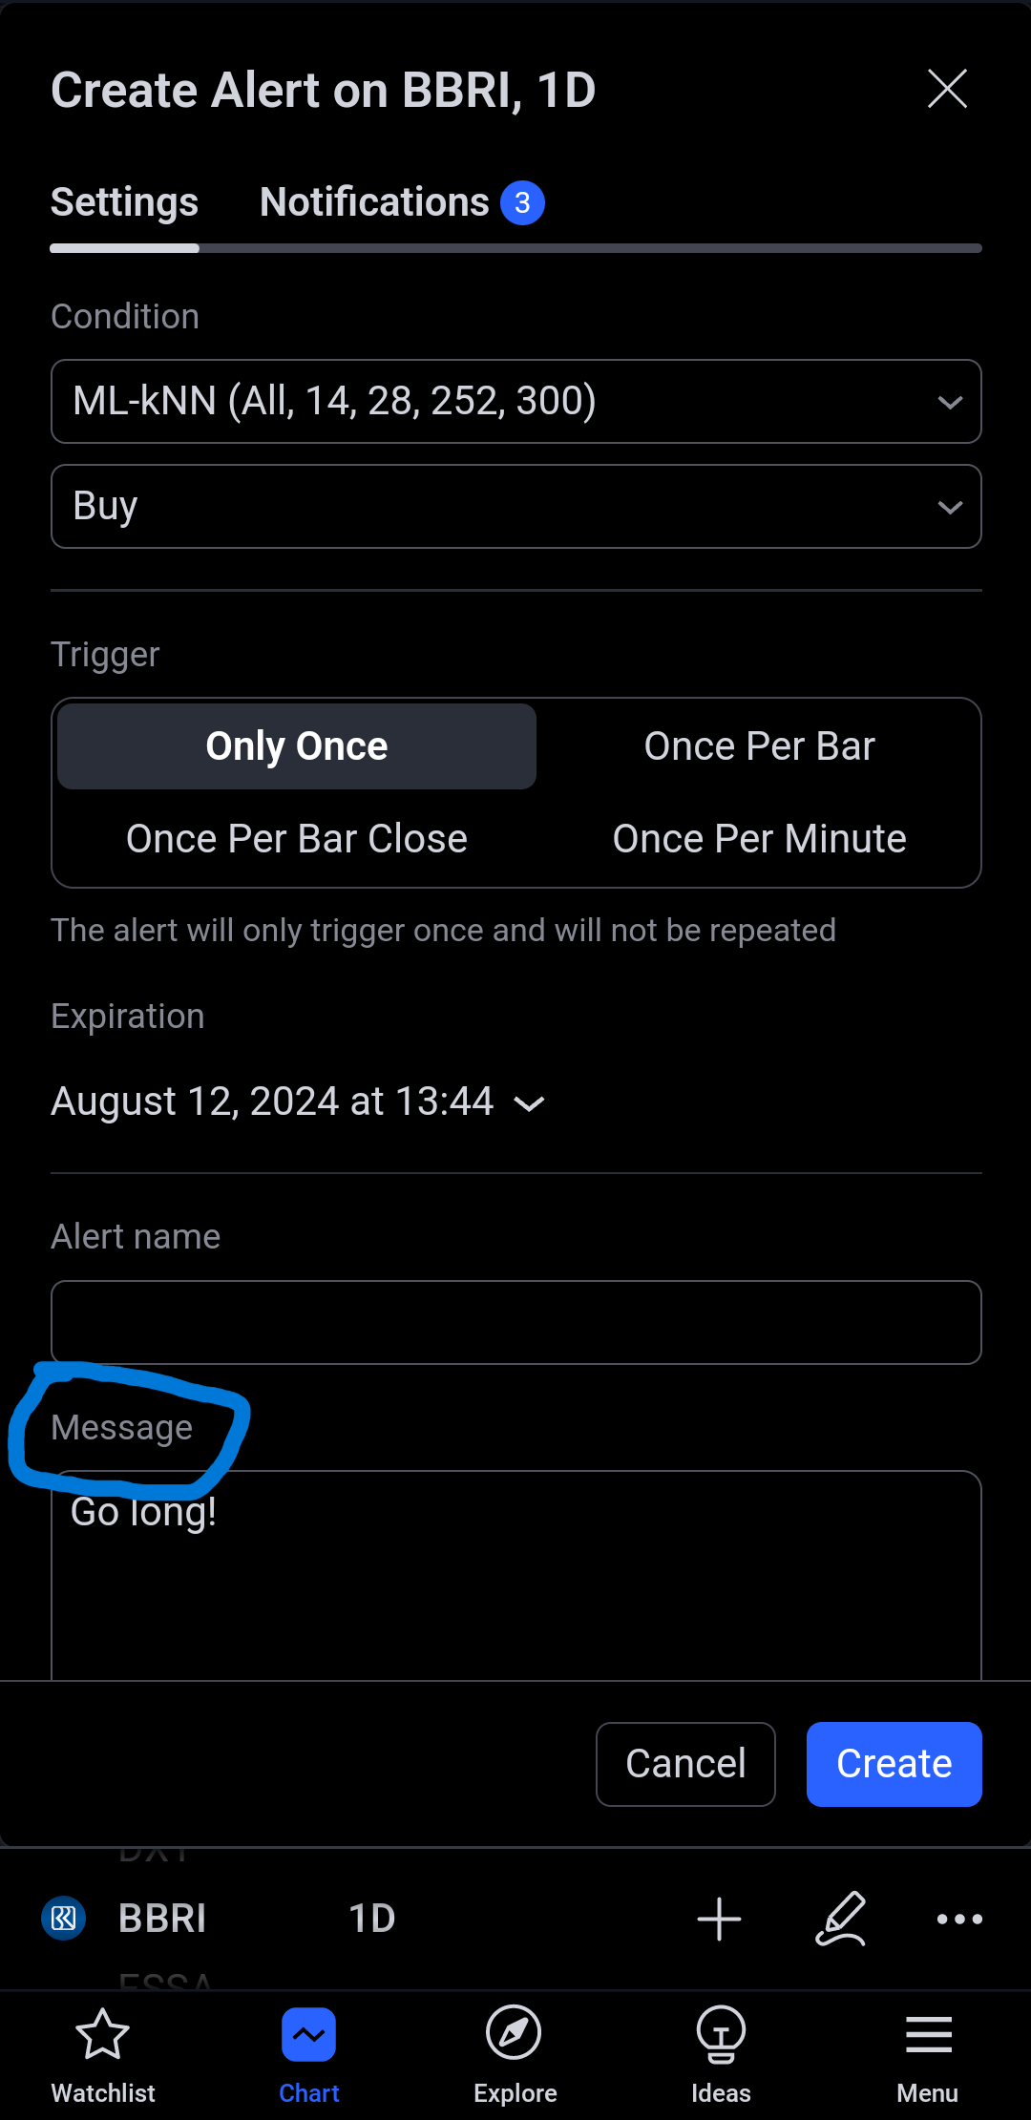
9. Kalian juga bisa mamasukkan pesan yang kalian inginkan di bagian "Message",

Slide 21
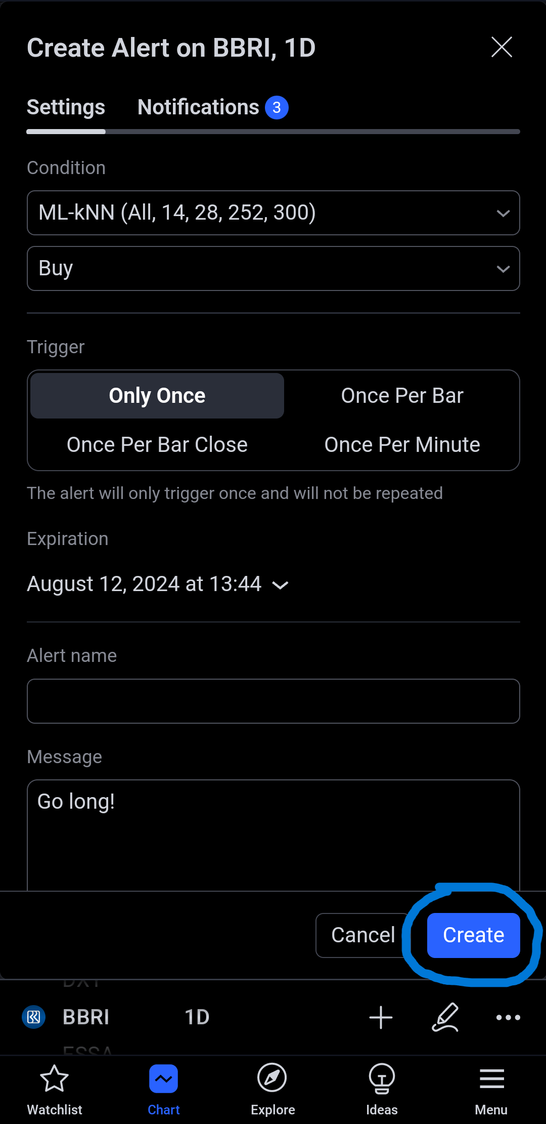
10. Sentuh tombol “Create” untuk membuat alert yang kalian inginkan.

